Slide 1
Comerías en este restaurante ?

Slide 2
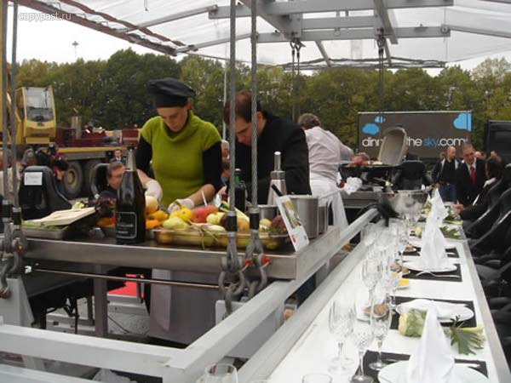

Slide 3
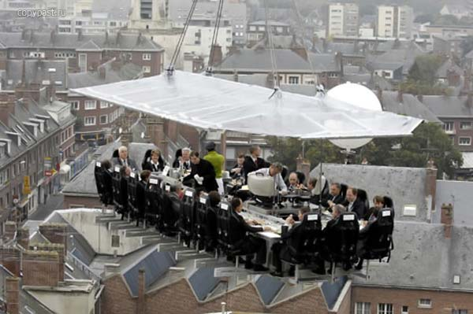

Slide 4
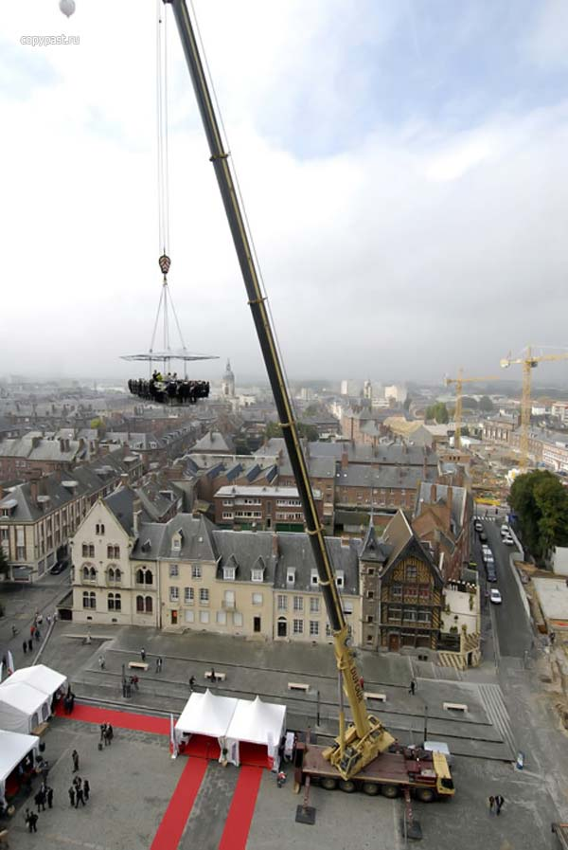

Slide 5
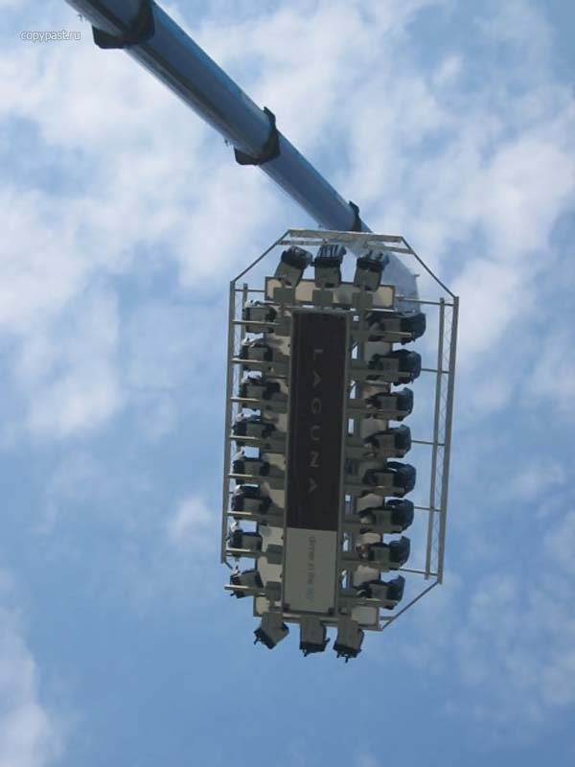

Slide 6
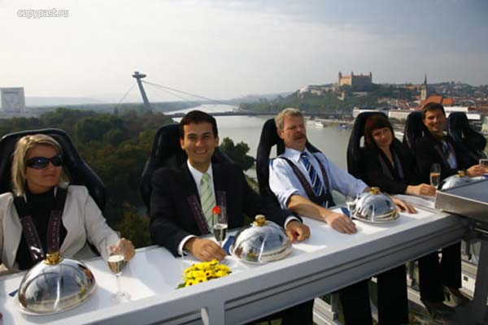

Slide 7
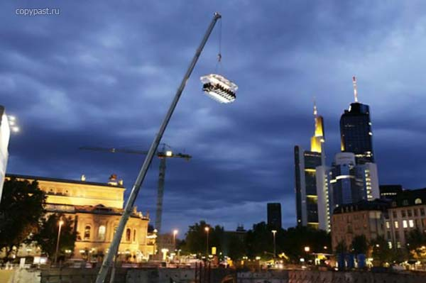

Slide 8
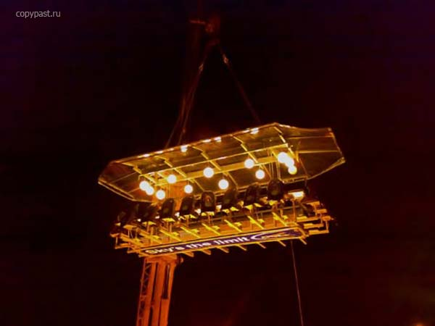

Slide 9
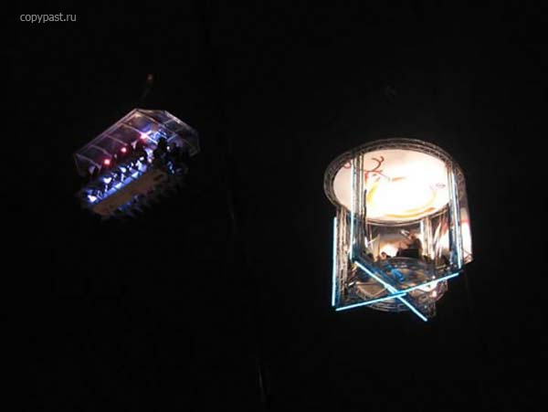

Slide 10
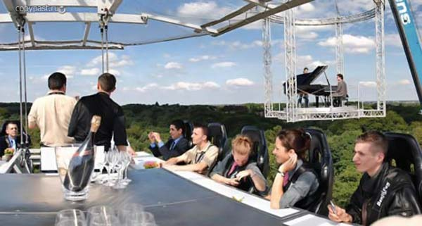

Slide 11
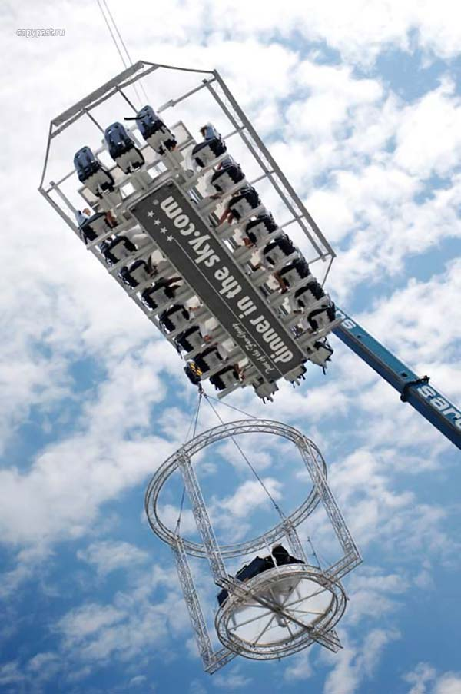

Slide 12


Slide 13
Yo no? Y sabés por qué?

Slide 14
Porque no tiene baño !!

Slide 15



Accede a la sección que desees desde aquí:
Propia Creación
De la Red
Dedicatorias | Fechas Especiales | Graciosos
Historia y Arte | Lugares | Musicales
Naturaleza y Ciencias | Política | Reflexión
Religiosos | Románticos | Salud
Dedicatorias | Fechas Especiales | Graciosos
Historia y Arte | Lugares | Musicales
Naturaleza y Ciencias | Política | Reflexión
Religiosos | Románticos | Salud
Si deseas recibir pps periódicamente en tu correo electrónico subscríbete aquí:

